Slide 1


ĐẠI HỌC MỞ HÀ NỘI
Khoa công nghệ thông tin
Môn: Chuyên đề thực tập ngành
Đề tài: Thiết kế csdl cho hệ thống mượn trả sách của thư viện
Giảng viên hướng dẫn: Ths. Nguyễn Thành Huy
Sinh viên thực hiện: Nguyễn Thị Mai Anh – 17A06
Lê Thị Hương Lan – 17A01
Trần Thị Thúy – 17A01

Slide 2
Nội dung nhóm trình bày:
1. Đặt vấn đề
3.Nhiệm vụ của từng
4.Phân chia công việc
2. Ý nghĩa của bài toán ?
6. Tài liệu tham khảo
5.Mô tả bài toán, các chức năng

Slide 3
1. Đặt vấn đề
Làm thế nào để quản lý mượn, trả sách ở thư viện ???
Hiện nay, do số lượng lớn các đầu sách, số lượng sinh viên ở các trường có nhu cầu nhu cầu mượn trả sách rất đông.
Nhiệm vụ của thư viện là tổ chức phục vụ bạn đọc với nhiều hình thức: cho mượn, đọc tại chỗ, hướng dẫn bạn đọc khai thác thông tin của thư viện, thông qua mối quan hệ với các nhà xuất bản đặt sách cho thư viện. Các tài liệu lưu trữ trong một thư viện rất phong phú về thể loại: báo, sách, tạp chí.
Nên việc quản lý bằng sổ sách sẽ tốn rất nhiều công sức, thời gian, và không đảm bảo được tính chính xác.
Vì vậy việc thiết kế 1 cơ sở dữ liệu giúp cho việc quản lý mượn trả sách được dễ dàng và thuận tiện hơn.

Slide 4


2. Ý nghĩa của bài toán
Dễ dàng tra cứu các thông tin của thư viện
Dễ dàng kiểm soát sách đã mượn-trả
Tiết kiệm thời gian, độ chính xác cao
Dễ dàng kiểm soát số lượng sách trong thư viện

Slide 5
3. Nhiệm vụ của từng tuần
Tuần 3: Thiết kế csdl: Xác định các liên kết , mô hình thực thể ER, thêm dl vào bảng.....
Tuần 1: Tìm hiểu đề tài, phân tích bài toán
Tuần 2: Mô tả bài toán, phân chia công việc
Tuần 4: Tạo các ràng buộc, truy vấn csdl
Tuần 5: Cài đặt csdl, thực hiện khai thác trên một hệ quản trị cụ thể
Tuần 6: Xây dựng chương trình, hoàn thiện báo cáo

Slide 6
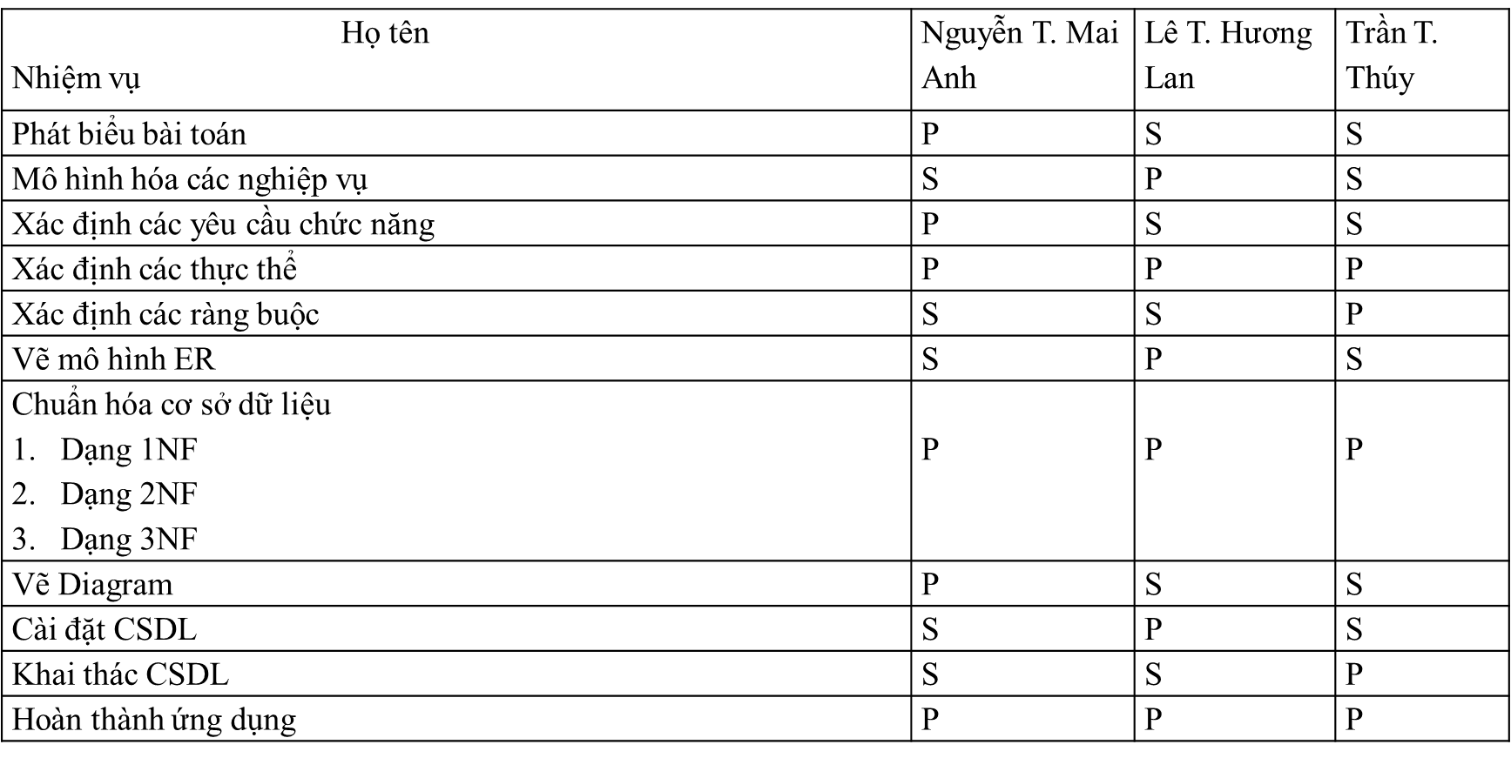
4. Phân công công việc
Phân công nhiệm vụ: P: chính; S:phụ

Slide 7
5. Mô tả bài toán
Mỗi một người đến mượn sách, trước khi mượn phải đăng kí thẻ mượn sách bao gồm các thông tin sau:
Quản lý đăng kí thẻ thành viên: Mã thành viên, họ tên, ngày sinh, giới tính, số cmt, địa chỉ, ngày đăng kí.
Sau khi có thẻ mượn sách, muốn mượn được sách cần có nhân viên quản lý thư viện
Quản lý nhân viên thư viện:Mã nhân viên, tên nhân viên, ngày sinh, giới tính, địa chỉ, điện thoại, hệ số lương, ngày vào làm.

Slide 8
5. Mô tả bài toán
Muốn mượn sách cần có thông tin của quyển sách đó:
Quản lý sách: mã sách, tên sách, mã tác giả, mã loại sách, nhà xuất bản, số lượng, vị trí.
Một loại sách có thể có một hoặc nhiều cuốn sách,mỗi cuốn sách chỉ thuộc một loại sách nhất định
Loại sách bao gồm: mã loại sách ,tên loại.

Slide 9
5. Mô tả bài toán
Một cuốn sách được viết bởi một tác giả, hoặc một tác giả có thể viết một hoặc nhiều cuốn sách
Mỗi tác giả sẽ có: Mã tác giả, tên tác giả, địa chỉ.
Khi mượn sách nhân viên sẽ lập ra phiếu mượn trả sách:
Mã nhân viên, mã phiếu, mã thành viên,ngày mượn, ngày trả dự kiến, ngày trả thực tế, tình trạng sách(đã mượn, đã trả, đã trả và bị lỗi).

Slide 10
5. Mô tả bài toán
Một phiếu mượn trả sách có thể có nhiều quyển sách
Quản lý sách_phiếu mượn trả: mã sách, mã phiếu.
Trường hợp người đọc vi phạm như: làm hỏng sách, làm mất sách, trả sách quá hạn,... thì nhân viên sẽ lập phiếu vi phạm trong đó có
Phiếu vi phạm:mã mượn trả,chi tiết phạt, số tiền đền bù, trạng thái(đã đền bù, chưa đền bù).
Notes:
Lưu danh sách các cuốn sách sẽ mượn ở phiếu có mã phiếu là x.

Slide 11
5. Mô tả bài toán
Một phiếu mượn trả sách có thể có nhiều quyển sách
Quản lý sách_phiếu mượn trả: mã sách, mã phiếu.
Phiếu vi phạm:mã mượn trả,chi tiết phạt, số tiền đền bù, trạng thái(đã đền bù, chưa đền bù).

Slide 12
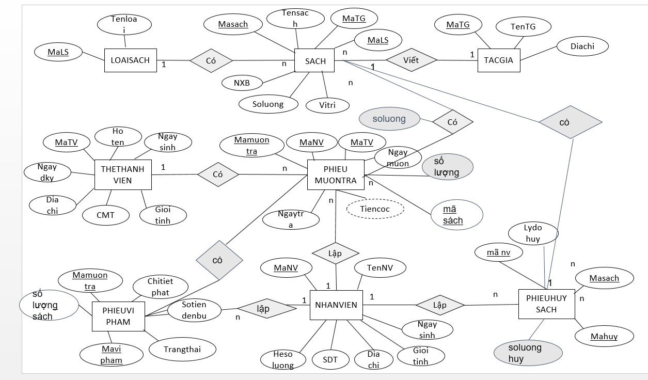
5. Mô hình ER

Slide 13
6.Thiết kế CSDL mức logic – mô hình quan hệ 6.1.Chuyển đổi thực thể mạnh
Cách chuyển: Mỗi thực thể trong mô hình ER trở thành một quan hệ. Quan hệ đó bao gồm tất cả các thuộc tính đơn giản và thuộc tính tổ hợp của thực thể. Thuộc tính định danh của thực thể là khóa chính của quan hệ( không chứa các thuộc tính đa trị và suy dẫn).
R1:Sach( Masach, Tensach, MaTG, MaLS, NXB, Soluong, Vitri).
R2:Loaisach(MaLS ,Tenloai)
R3:Tacgia( MaTG, TenTG, Diachi)
R4:Nhanvien(MaNV,TenNV,Ngaysinh,Gioitinh,Diachi,SDT,HSL,Ngayvaolam)
R5:Thanhvien(MaTV,Hoten,Ngaysinh,Gioitinh,SCMT,Diachi,Ngaydk)
R6:Phieumuontra(Mamuontra,MaNV,MaTV,Ngaymuon,Ngaytra)
R7:Phieuvipham(Mavipham,Mamuontra,MaNV,Chitietphat,Soluongsach,Trangthai)
R8:Phieuhuysach(Mahuy,Masach,MaNV,Lydohuy,Soluong)

Slide 14
6.2.Chuyển đổi quan hệ 1-n
Cách chuyển: Thuộc tính khoá bên 1 làm khoá ngoại bên nhiều.
Liên kết Loaisach- Sach
R1.1:Sach( Masach, Tensach, MaTG, MaLS, NXB, Soluong, Vitri).
Liên kết Tacgia-Sach
R1.2:Sach( Masach, Tensach, MaTG, MaLS, NXB, Soluong, Vitri).
Liên kết Thanhvien- Phieumuontra
R6.1:Phieumuontra(Mamuontra, MaNV, MaTV, Ngaymuon, Ngaytra)
Liên kết Nhanvien- Phieumuontra
R6.2:Phieumuontra(Mamuontra, MaNV, MaTV, Ngaymuon, Ngaytra)

Slide 15
Liên kết Nhanvien-Phieuvipham
R7.1:Phieuvipham(Mavipham, Mamuontra, MaNV, Chitietphat,Soluongsach, Trangthai)
Liên kết Nhanvien- Phieuhuysach
R8.1:Phieuhuysach(Mahuy, Masach, MaNV, Lydohuy, Soluong)
Liên kết

Slide 16
6.3.Chuyển đổi quan hệ 1-1
Cách chuyển:Thuộc tính khoá bên này làm khoá ngoại bên kia hoặc ngược lại.
Liên kết Phieuvipham-Phieumuontra
R7.2:Phieuvipham(Mavipham, Mamuontra, MaNV, Chitietphat, Soluongsach,
Trangthai)
Liên kết Phieuhuysach-Sach
R8.2:Phieuhuysach(Mahuy,Masach,MaNV,Lydohuy,Soluong)

Slide 17
6.4.Chuyển đổi quan hệ m-n
Cách chuyển:Trong liên kết m-n sinh ra một quan hệ mới R, chuyển khóa chính của 2 quan hệ phía m-n thành khóa ngoại của quan hệ R, khóa chính của R là sự kết hợp của 2 khóa ngoại
Liên kết Phieumuontra- Sach
R9:Phieumuontra-sach(Mamuontra,Masach,Soluong)

Slide 18
Cơ sở dữ liệu sau khi chuyển:
R1:Sach( Masach, Tensach, MaTG, MaLS, NXB, Soluong, Vitri)
R2:Loaisach(MaLS ,Tenloai)
R3:Tacgia( MaTG, TenTG)
R4:Nhanvien(MaNV,TenNV,Ngaysinh,Gioitinh,Diachi,SDT,HSL,Ngayvaolam)
R5:Thanhvien(MaTV,Hoten,Ngaysinh,Gioitinh,SCMT,Diachi,Ngaydk)
R6:Phieumuontra(Mamuontra, MaNV, MaTV, Ngaymuon, Ngaytradukien)
R7:Phieuvipham(Mavipham, Mamuontra, MaNV, Chitietphat,Trangthai)
R8:Phieuhuysach(Mahuy,Masach,MaNV,Lydohuy,Soluong,ngayhuy)
R9:Phieu sach_muontra(Mamuontra,Masach,Soluong)

Slide 19
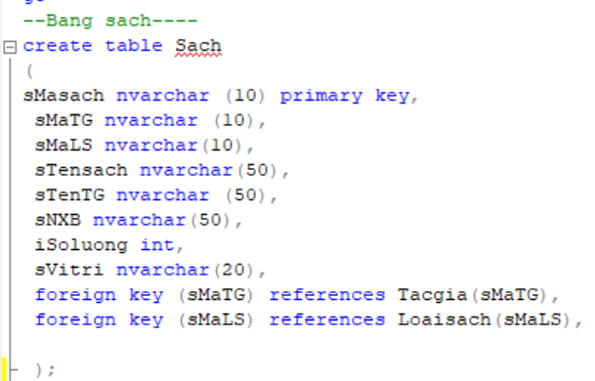
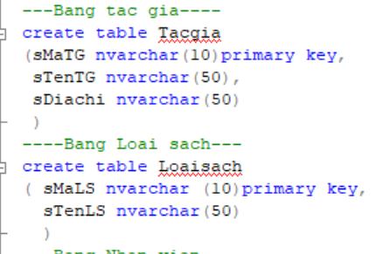
7. Xác định kiểu dữ liệu

Slide 20
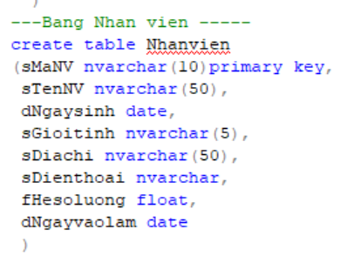
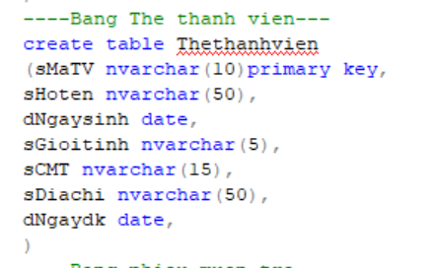
7. Xác định kiểu dữ liệu

Slide 21
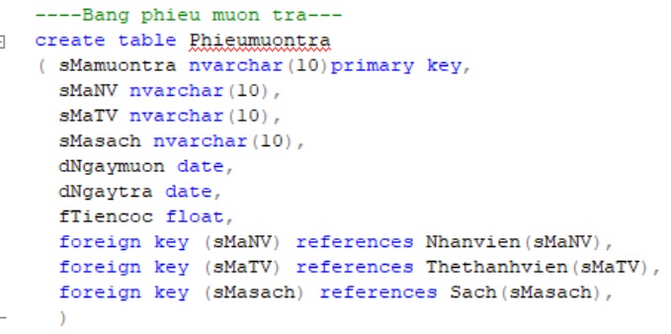
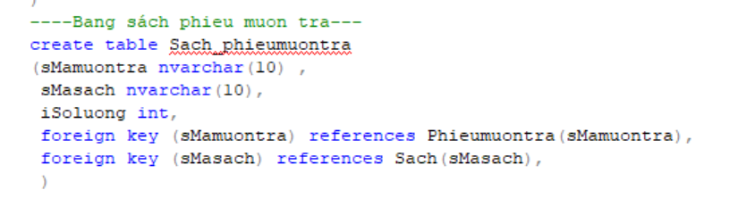
7. Xác định kiểu dữ liệu

Slide 22
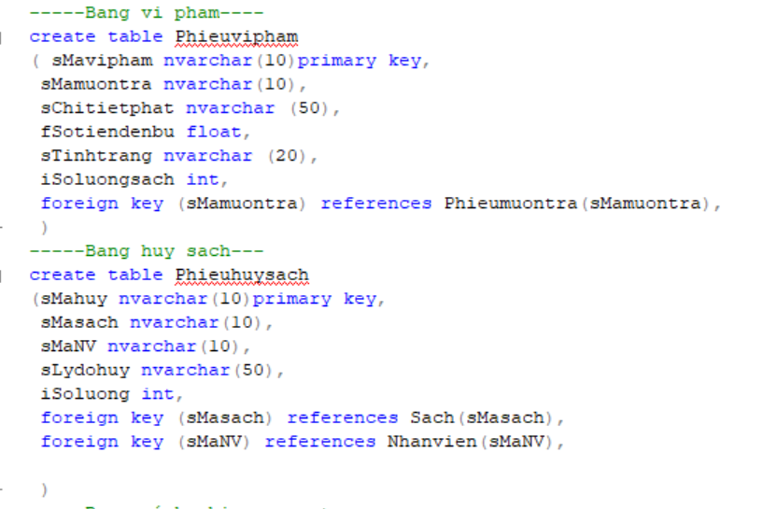
7. Xác định kiểu dữ liệu

Slide 23
Sơ đồ diagram

Slide 24

6. Tài liệu tham khảo
Giáo trình cơ sở dữ liệu khoa công nghệ thông tin.
https://freetuts.net/hoc-sql-server/sql-server-can-ban?fbclid=IwAR3-CZPSpU9Qbc2y6uYbF4ElVBSi1eV5MArkBL-iI2UdvWkGl15cC1f_4n4

Slide 25
Thank you!

